Slide 1
Programma del workshop per genitori
Progetto Erasmus+ "I am OK, you are OK"
Obiettivo del progetto: sensibilizzare i docenti, gli studenti e i genitori della scuola primaria e secondaria di primo grado sui processi di prevenzione del bullismo e del cyberbullismo.
Sito web: I am OK, you are OK

Slide 2
I materiali sono stati sviluppati da:
Fundacja Edumocni, Polonia
Justyna Kołodziej, Educatrice
Bluebook s.r.l, Italia
Finanziato dall'Unione europea. Le opinioni espresse appartengono, tuttavia, al solo o ai soli autori e non riflettono necessariamente le opinioni dell'Unione europea o dell’Agenzia esecutiva europea per l’istruzione e la cultura (EACEA). Né l'Unione europea né l'EACEA possono esserne ritenute responsabili.
Attribuzione 4.0 Internazionale (CC BY 4.0)

Slide 3
Workshop psico-educativo per genitori

Slide 4
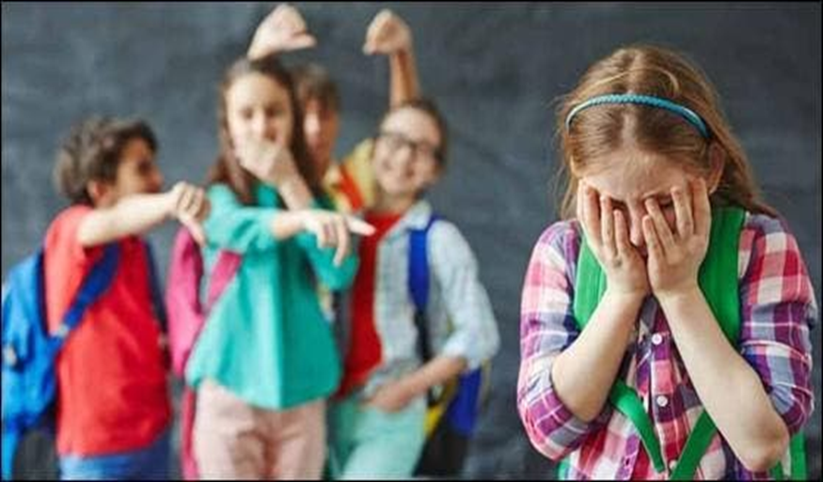
Da dove è nata l'idea del progetto?
L'analisi delle tendenze nei Paesi che hanno partecipato allo studio del fenomeno del bullismo tra il 1993/1994 e il 2005/2006 mostra che non c'è stato alcun cambiamento nella riduzione del fenomeno in Polonia, mentre è diminuita l'entità del problema in altri Paesi, ad esempio in Italia.

Slide 5
Bullismo nelle scuole primarie (2018)

Slide 6
Obiettivo del progetto
Riduzione del bullismo nelle scuole primarie e secondarie di primo grado in Polonia e in Italia attraverso la sensibilizzazione di insegnanti, genitori e studenti sui sintomi e sulle conseguenze del bullismo. Questo è fatto aumentando le loro abilità sociali, cioè l'assertività, l'empatia e attraverso l’uso della comunicazione non violenta.

Slide 7
Uno strumento che supporta insegnanti e genitori nella prevenzione del bullismo in classe e a casa è il metodo internazionale della Disciplina Positiva (secondo i risultati del rapporto UNESCO del 2019), che rafforza il legame tra adulti e giovani. Costruisce inoltre una relazione basata sulla fiducia e sul rispetto reciproco, che è fondamentale per la prevenzione del bullismo e l'incoraggiamento dei giovani a collaborare con gli adulti.

Slide 8
L'utilizzo del metodo della Disciplina Positiva da parte degli adulti nell'educazione dei bambini produce effetti positivi nella costruzione di importanti competenze sociali (cooperazione, empatia, assertività, comunicazione efficace, indipendenza, autodisciplina) nei giovani, prevenendo così anche il fenomeno della violenza tra pari.

Slide 9
Perché essere severi non serve?
Conseguenze di un'educazione rigida*:
bassa autostima.
senso di colpa.
La sensazione di non essere abbastanza bravi.
Comportamento autodistruttivo.
Bassa autoconsapevolezza (non so chi sono, cosa voglio, cosa va bene per me)
Atteggiamento eccessivamente ribelle
Eccessivo atteggiamento di sottomissione
Ritiro, paura, sfiducia
* controllo ossessivo, mettere la persona in secondo piano, farla sentire in colpa, punizioni fisiche e psicologiche, paragoni con gli altri, alzare la voce

Slide 10
Perché l'eccessiva indulgenza non serve?
Conseguenze di un'educazione troppo indulgente*:
Scarso autocontrollo delle emozioni
Autostima inadeguata
Atteggiamento "Io mi merito"
Sentimento di impotenza
"Sindrome di "Peter Pan
Maggiore tendenza alla dipendenza
Difficoltà a rispettare le regole
* mancanza di confini e limiti, iperprotezione, soddisfazione dei capricci e non dei bisogni

Slide 11
Disciplina Positiva (DP)
Le conseguenze di un'educazione democratica (autoritaria)*:
Adeguata autostima
Buone competenze sociali
Sentimento di indipendenza e risolutezza
Consapevolezza di sé (so cosa voglio, chi sono e quali sono i miei punti di forza e di debolezza)
Assertività nel rapporto con gli altri
Responsabilità
* relazione, stabilire limiti nel rispetto dei bisogni del bambino, spiegare le proprie decisioni, usare l’assertività e la gentilezza simultaneamente, dare la possibilità di scegliere, imparare dagli errori, nessuna punizione, fare contratti, relazione, vicinanza

Slide 12
Strumenti base della DP
Il messaggio è deciso e gentile al tempo stesso
Scelta limitata
Stipulare (scrivere) contratti
Creare piani
"Decidi cosa fare"
Domande invece di comandi
Concentrarsi sulla soluzione
Conseguenze naturali
Conseguenze logiche

Slide 13
PUNIZIONE vs CONSEGUENZA
Punizione
Conseguenza
Obiettivo: far “pagare” al bambino un comportamento indesiderato.
Non è correlato al reato
È irrispettoso
Incoraggia la ribellione, la menzogna o l'obbedienza cieca
Indebolisce il rapporto con l'adulto
Abbassa l'autostima
È inefficace a lungo termine
Obiettivo: Il bambino deve imparare dall'errore commesso
È direttamente collegato all'offesa
Rispettoso per il bambino
Incoraggia a cercare soluzioni e ad imparare dagli errori
Rafforza il rapporto con l'adulto
Rafforza l'autostima
Efficace a lungo termine

Slide 14
Il comportamento dei bambini è solo la punta dell'iceberg
IL BISOGNO DI APPARTENENZA E SENTIRE IL PROPRIO VALORE RICONOSCIUTO

Slide 15
I 4 obiettivi e motivazioni sbagliati del comportamento*
Attirare eccessivamente l'attenzione su di sé - la convinzione di essere importanti quando si è al centro dell'attenzione
acquisire potere - è la convinzione che solo chi è forte comanda, merita riconoscimento
vendetta – si basa sulla convinzione che il criterio di appartenenza a un gruppo è quello di ripagare con la stessa moneta i torti subiti
mancanza di fiducia - si basa sulla convinzione che la propria persona non ha valore, quindi è inutile impegnarsi
* secondo la teoria di Dreikurs

Slide 16
Attirare eccessivamente l'attenzione su di sé
Il bisogno di un’ ATTENZIONE ECCESSIVA deriva dalla convinzione che "il mio posto è solo quando sono al centro dell'attenzione".
Cosa fare?
Coinvolgere il bambino in qualche attività
Dare segnali non verbali

Slide 17
POTERE (AUTORITÀ)
Più qualcuno cerca di imporsi su di noi, più noi ci opponiamo.
Ecco perché è così importante uscire da questo circolo vizioso per fare qualcosa di costruttivo.
Se diamo un potere e uno spazio limitato ai bambini, allora saranno in grado di usarlo in modo costruttivo. Non vogliamo togliere il potere di decidere, ma dare una scelta limitata e accettabile per entrambi.

Slide 18
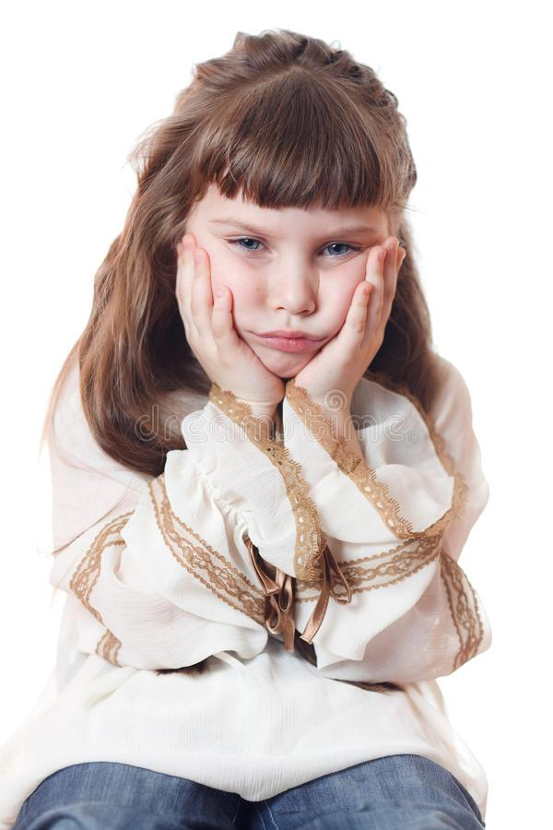
VENDETTA
Il bambino si sente male e quindi fa sentire noi adulti allo stesso modo. Si attiva un forte bisogno di vendetta.
RICONOSCI I MIEI SENTIMENTI, mi sento molto male!

Slide 19
Cosa non fare
Il nostro intuito ci dice culturalmente di non essere d'accordo con questo atteggiamento. Pensiamo: "Sta minando la mia autorità". Se guardiamo solo la punta dell'iceberg (il comportamento) reagiamo punendo il bambino.
Che cosa succede allora? Rafforziamo la sensazione di non essere importante e di essere incompreso.
Il bambino inizia a comportarsi ancora peggio. Entriamo in un circolo vizioso di vendetta. Più puniamo, più intensifichiamo il ciclo.

Slide 20
Cosa fare
”Riconosco che devi sentirti molto male per comportarti così. Però allo stesso tempo, non approvo questi commenti perché sono irrispettosi ".
"Sentendo quello che dici... sospetto che tu stia male e mi dispiace per questo. Cosa ti aiuterebbe a sentirti meglio? Sapendo però che non cambierò la mia decisione".
Vogliamo portare l’attenzione sulle emozioni che scaturiscono il comportamento, non il comportamento in sé.

Slide 21
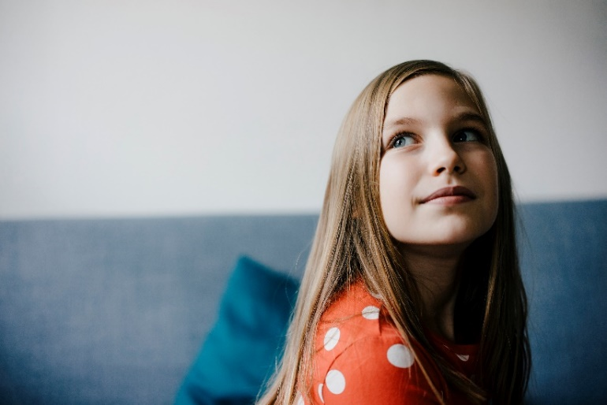
MANCANZA DI FIDUCIA
Quando un bambino/a non si impegna, non ha fiducia in sé stesso/a.
Pensa che la propria persona non ha valore ed è quindi inutile impegnarsi.
Gli adulti devono dimostrare di credere che siano in grado di farlo.
Con il giusto equilibrio bisogna incoraggiare il bambino e ridurre la sensazione di difficoltà nel portare a termine un determinato compito.
Per esempio suddividendo il compito in piccoli passi:
Estrarre i quaderni,
rivedere i compiti da svolgere,
scegliere da dove iniziare a fare i compiti,
leggere le istruzioni,
scrivere le risposte.

Slide 22
Cosa fare?
Possiamo dire: "Non devi fare tutti i compiti per ora, tira fuori i quaderni e segna quello che vi è stato assegnato. Ci vorranno 2 minuti".
Con queste parole, incoraggiamo il bambino a lavorare e riduciamo la sensazione di difficoltà nel portare a termine un determinato compito.
"Ti ricordi quando abbiamo imparato la tavola delle moltiplicazioni in terza elementare? Anche all'inizio sembrava difficile". "Tutto è difficile prima di diventare facile".

Slide 23
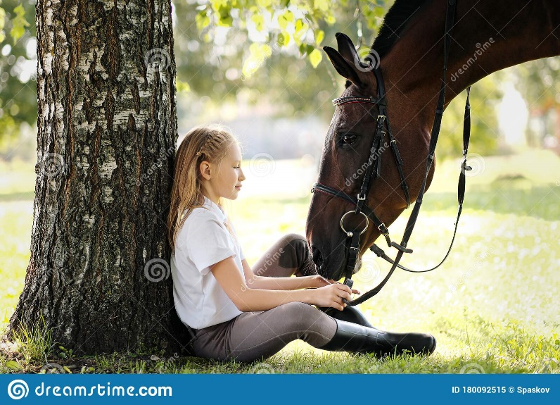
Quali predisposizioni ha vostro figlio?
Cosa viene facile e naturale a vostro figlio?

Slide 24
TEMPERAMENTO
Il temperamento è un elemento importante della nostra personalità, della nostra natura, che rimane invariata nel corso della vita.
(velocità e intensità di reazione, mobilità, alta e bassa energia, maggiore o minore suscettibilità alla fatica, maggiore o minore resistenza allo stress, bassa o alta sensibilità)

Slide 25
Tipi di temperamento:
Sanguigno
Collerico
Melanconico
Flemmatico

Slide 26
Sanguigno
Ottimista, capace di attrarre le persone, aperto e spontaneo, ha un buon senso dell'umorismo e molta energia.
Loquace, curioso. Vive giorno per giorno. È l'anima della festa. Fa amicizia facilmente.
Non si arrabbia, ama essere al centro dell'attenzione e si scusa in fretta.
È un tipo di persona che si fa notare.

Slide 27
Collerico
Orientato all'azione, leader.
Rispettato dalle persone.
Buon organizzatore.
Capace di assegnare i compiti (delegare).
Impaziente ed esplosivo.

Slide 28
Melanconico
Pensatore e pessimista
Spesso sensibile alla bellezza, alla musica.
Sognatore.
Molto sensibile ai bisogni degli altri, dedito e coscienzioso.
Sceglie con cura gli amici, diffidente.
Introverso.
Persistente e preciso, ordinato.

Slide 29
Flemmatico
Osservatore.
Calmo, equilibrato, paziente e allegro allo stesso tempo.
Riluttante a condividere le emozioni nascoste nel profondo.
Gentile, educato, amichevole
Riesce a mettersi nei panni degli altri.
Un buon ascoltatore.
Non troppo energico.

Slide 30
Come si crea l'AUTOSTIMA di un bambino?
Cosa sente di sé da noi genitori
Ciò che sente da insegnanti e compagni di classe

Slide 31
Elogio vs Incoraggiamento
Le lodi sono come i dolci:
L'incoraggiamento è come un pasto nutriente
Si riferisce all'esecutore "brava ragazza".
È valutativo ("bella...")
Enfatizza che cosa ne penseranno gli altri
Enfatizza il risultato finale ("l'hai fatto perfettamente")
Si riferisce all'azione - "bel lavoro".
È apprezzativo
Enfatizza l'impegno e il processo "Vedo quanto ti sei impegnato...".

Slide 32
Soft Skills che riducono al minimo i comportamenti violenti di bambini e adolescenti

Slide 33
ASSERTIVITÀ
avere una propria opinione e la capacità di esprimerla, anche se diversa da quella degli altri
la capacità di dire no senza ferire gli altri
la capacità di stabilire dei limiti per le altre persone senza offenderle
la capacità di esprimere le proprie emozioni senza ferire gli altri

Slide 34
EMPATIA
La capacità di riconoscere le emozioni degli altri
La capacità di immedesimarsi in un'altra persona
Ci permette di sentirci per un attimo come un'altra persona, di capire cosa sta provando

Slide 35
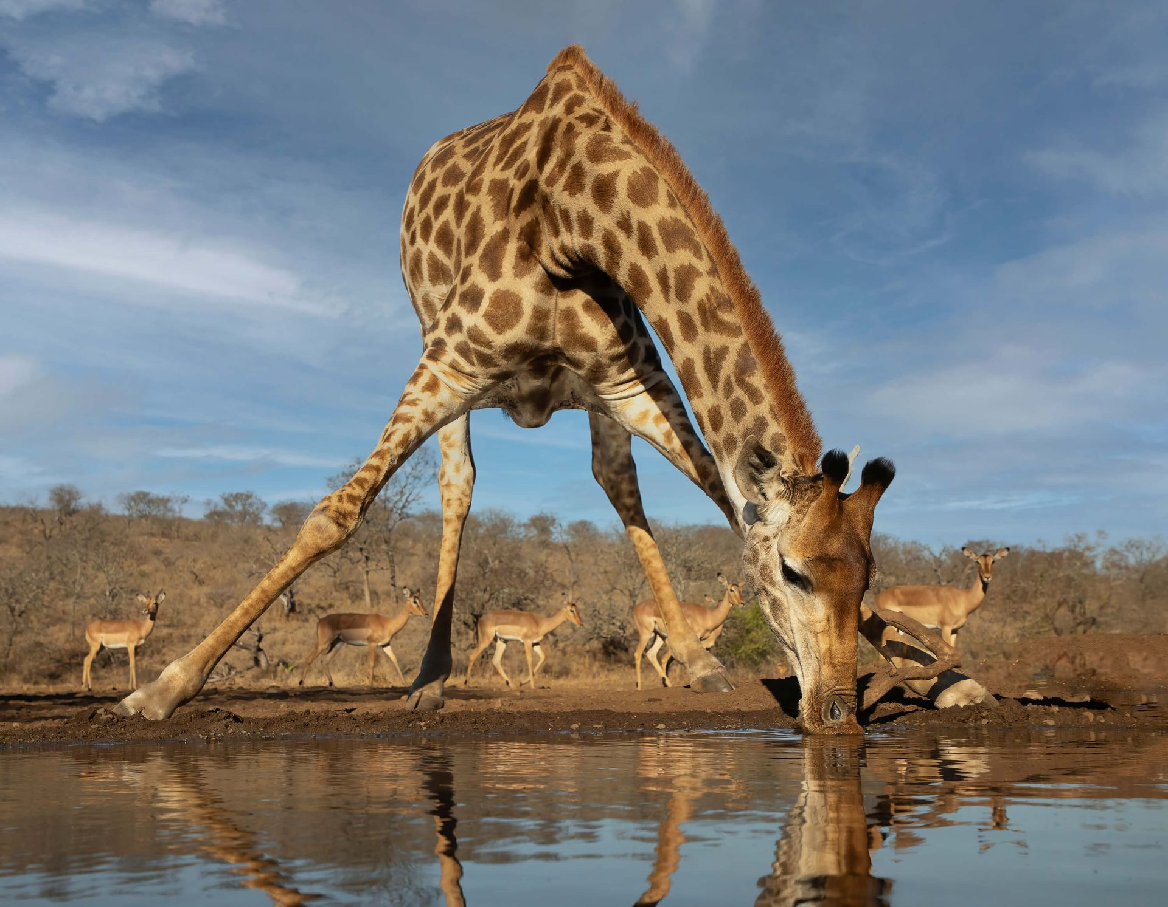
Comunicazione non violenta (NVC)
Il linguaggio dello sciacallo e della giraffa

Slide 36
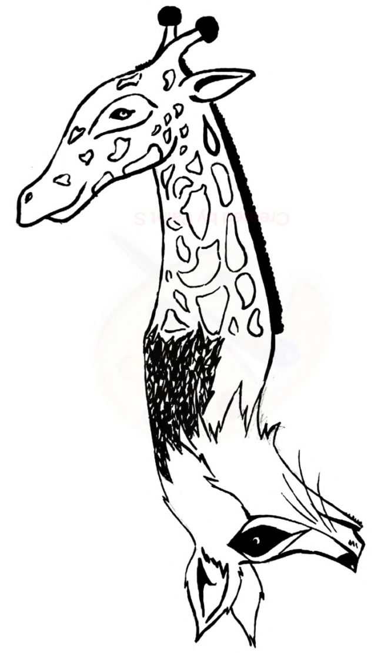
Il linguaggio dello sciacallo – “TU”
Decidi sempre tu dove andare, sono stufa!
Non mi ascolti mai!
Sei tu il problema.
Perché non ti comporti come gli altri?
Non riesci a parlare normalmente!
Sei troppo sensibile!
Smettila di piangerti addosso! Gli altri stanno peggio di te.

Slide 37
Il linguaggio della giraffa – “IO”
Non mi piace quando decidi sempre tu dove andare, questa volta vorrei decidere io.
Mi sento ignorata quando non mi rispondi.
È difficile per me sentirmi dire che sono troppo sensibile, è come se i miei sentimenti venissero sottovalutati e giudicati.
Non permetto a te (o a nessun altro) di parlarmi in questo modo!

Slide 38
Il linguaggio della giraffa – “IO”
Dice solo qualcosa su di me, sulle mie reazioni e sui miei sentimenti riguardo al comportamento dell'altra persona.
"Mi dispiace che non mi richiami".
Invece di - Non mi richiami mai!

Slide 39
I vantaggi del linguaggio della „giraffa”
non giudica l'altra persona,
è concreta, basata sui fatti,
è personale, quindi aumenta il livello di apertura della relazione
il messaggio TU: "Sei un egoista. Come al solito, non mi ascolti!".
il messaggio IO: "Mi sento ignorata quando guardi il telefono mentre ti parlo".

Slide 40
Trova la „giraffa”
Non mi piace quando arrivi in ritardo alle nostre riunioni.
Smetti di autocommiserarti e inizia a imparare.
Mi dà fastidio che ora parli al telefono.
Sei estremamente irresponsabile, sei in ritardo.
È colpa tua, per colpa tua non sono riuscito a finire il compito.
Sei pigro, continui a rimandare le cose a più tardi
Non riesco a concentrarmi in questa confusione
Mi sento in colpa quando non mi rispondi
Mi sento arrabbiato quando mi parli in questo modo

Slide 41
Dallo “sciacallo” alla “giraffa”
“Mi interrompi sempre quando parlo".
"Non ascolti mai quello che dico".
"Continui a prendere il mio caricabatterie senza chiedere".
"Sei proprio disordinato, come hai potuto perdere il quaderno?".

Slide 42
Come comunicare con il linguaggio della giraffa?
1. Esprimere i propri sentimenti
Sento/non mi piace/sono . . .
2. Descrizione dei fatti a cui ci riferiamo - osservazioni senza giudizio
Quando. . . (descrizione dei fatti)
3. Esprimere i propri bisogni
Perché ho bisogno. . .
4. Vorrei, spero . . . - cioè chiedere un comportamento specifico per il futuro
Mi aspetto che la prossima volta . . .

Slide 43
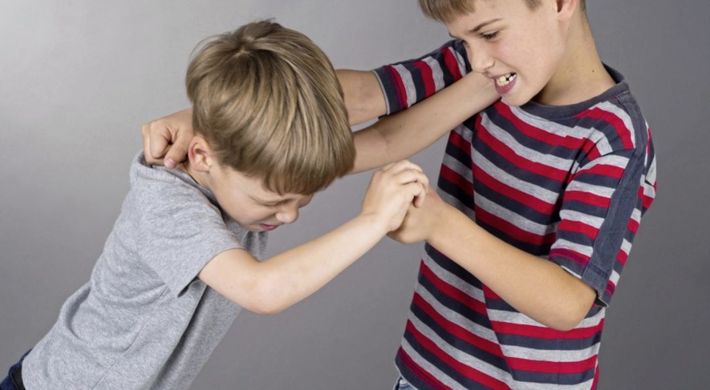
Capacità di risolvere i conflitti

Slide 44
Errori commessi dagli adulti durante i conflitti tra bambini:
Indagare: chi ha iniziato? Determinare chi è colpevole.
Prendere le parti del bambino che piange.
Generalizzare - sempre....
Giudicare
Minacciare
Mostrare pietà
Dare una soluzione pronta, ad esempio "chiedete scusa e andate nelle vostre stanze".

Slide 45
Come aiutare in modo ottimale i bambini durante un conflitto?
Stan, Tom - Voglio parlarvi, perché vedo che sta succedendo qualcosa tra voi due. Vorrei aiutarvi a trovare una soluzione a questa situazione, perché ho l'impressione che sia difficile per voi".
Stan, eri arrabbiato con Tom perché aveva demolito la tua prima torre, giusto? Volevi che stesse attento perché avevi lavorato molto, giusto?
Tom, vedo che anche tu sei nervoso e triste perché tuo fratello ti ha spinto con forza e sei caduto, giusto?

Slide 46
Cosa vale la pena fare nel caso di conflitti tra bambini?
Domanda:
Cosa è successo che ti ha fatto reagire così? - per conoscere entrambi i punti di vista.
Domande piene di curiosità:
Come ti senti ora? Come si sente il tuo amico, cosa pensi? Cosa ti insegna questa situazione?
Ricerca di una soluzione.
Quali idee avete per risolvere questo conflitto/riparare il danno?
Una lezione per il futuro.
Cosa dovete fare la prossima volta in una situazione simile, affinché non si ripeta?

Slide 47
Cos’è il bullismo?
Si tratta di un'esposizione regolare e con effetti a lungo termine di uno studente ad azioni ostili da parte di altri studenti, il cui scopo è quello di causargli dolore in senso psicologico (umiliazione, angoscia e senso di rifiuto).

Slide 48
Riguarda anche mio figlio/a?
I genitori/tutori non vorrebbero mai che i loro figli partecipassero o subissero atti di bullismo, ma in realtà oltre il 60% dei bambini e degli adolescenti di età compresa tra gli 11 e i 14 anni vive questo fenomeno, come autore, vittima o testimone.

Slide 49
Le 3 caratteristiche del bullismo
1. Intenzionalità
- Azione volta a causare un danno
- Non sempre presente nella fase iniziale
2. Ripetitività
- Nel caso della violenza relazionale, si basa sulla persistenza
3. Squilibrio di forze
- Può essere dovuto alla superiorità fisica, ma spesso deriva da altri fattori

Slide 50
TIPI DI BULLISMO
Fisico:
- colpire, tirare, spingere
- distruzione o furto di oggetti di un altro studente
Verbale:
- prendere in giro, insultare o fare commenti volgari
- spettegolare sulla persona
Violenza informatica:
- invio di messaggi ingiuriosi tramite smartphone
- invio di foto compromettenti della vittima
- attacchi su piattaforme online (social media)
Relazionale:
- Esclusione dalle attività comuni
- Non comunicare/ ignorare la vittima
- Manipolazione degli altri in modo che si allontanino dalla vittima

Slide 51
FATTI
Il 90% dei giovani nelle scuole pensa che la violenza sia sbagliata, ma solo il 17% reagisce quando ne è testimone. La paura dell'esclusione vince sulla reazione alla violenza a scuola. Gli studenti raccontano molto raramente agli insegnanti e ai genitori gli episodi di bullismo che subiscono, perché credono che gli insegnanti possano fare poco o nulla al riguardo e che la reazione dei genitori possa peggiorare la situazione.

Slide 52
Cosa non è bullismo?
Ogni tanto si verifica una discussione o un litigio, dopodiché tutto torna alla normalità.
Uno spiacevole scambio verbale tra bambini seguito dal raggiungimento di una soluzione
Una lite

Slide 53
Come aiutare un bambino che subisce violenza tra pari?
Rassicurate il bambino che non è colpa sua. La violenza tra pari è ancora associata a un senso di vergogna e alcuni bambini possono avere l'impressione di essere loro stessi la causa di questi eventi.
Potete ricordare al bambino che anche molte persone hanno subito violenza tra pari. Essere vittima di bullismo non è un segno di debolezza, e anche mostrare violenza non è un segno di forza.

Slide 54
Incoraggiate vostro figlio a cercare di apparire sicuro di sé, anche se non si sente tale. Gli autori di solito vogliono provocare una reazione e far sentire triste qualcuno. Se un bambino dà l'impressione che questi comportamenti non lo impressionano, è più probabile che smettano di fare violenza contro di lui/lei.
Si può incoraggiare il bambino a ripensare alla situazione e a pensare a come si può agire diversamente per ottenere un risultato migliore.
A casa si possono praticare vari scenari, in modo che il bambino si prepari ad affrontare le situazioni difficili.
Si deve insegnare al bambino ad essere assertivo e a dire con decisione "no".

Slide 55
Quali sono i motivi che portano a compiere atti di bullismo?
Le persone si riuniscono naturalmente in gruppi basati sulle somiglianze e si allontanano dai gruppi dissimili. Pertanto, è importante insegnare al bambino il rispetto, la tolleranza e l'accettazione degli altri.
Si sentono infelici e sfogano la loro tristezza, la loro rabbia e il loro dolore sugli altri.
Sperimentano la violenza a casa e la sfogano sui più deboli a scuola.
Hanno bassi livelli di empatia e autostima e fanno di tutto per evitare che gli altri se ne accorgano.

Slide 56
Gli effetti del bullismo a lungo termine
ansia sociale
depressione
pensieri suicidi. Esiste un termine chiamato "bullo-cidio" (suicidio dovuto al bullismo)
riduzione dell'autostima
disturbi psicosomatici come insonnia e perdita dell'appetito

Slide 57
Gli effetti del bullismo a breve termine
Gravi sentimenti di umiliazione, paura, disperazione e tristezza, senso di solitudine, bassa autostima, impotenza.
Allo stesso tempo, le vittime possono provare grande rabbia, dolore e odio verso gli autori del reato, ma anche verso i testimoni che non hanno reagito e non hanno aiutato.
Provare queste emozioni ha un impatto negativo sulla concentrazione e, di conseguenza, sul rendimento scolastico. Le vittime di solito pensano negativamente di se stesse, ad esempio: "sono inutile", "sono diverso" o "ho qualcosa che non va".

Slide 58
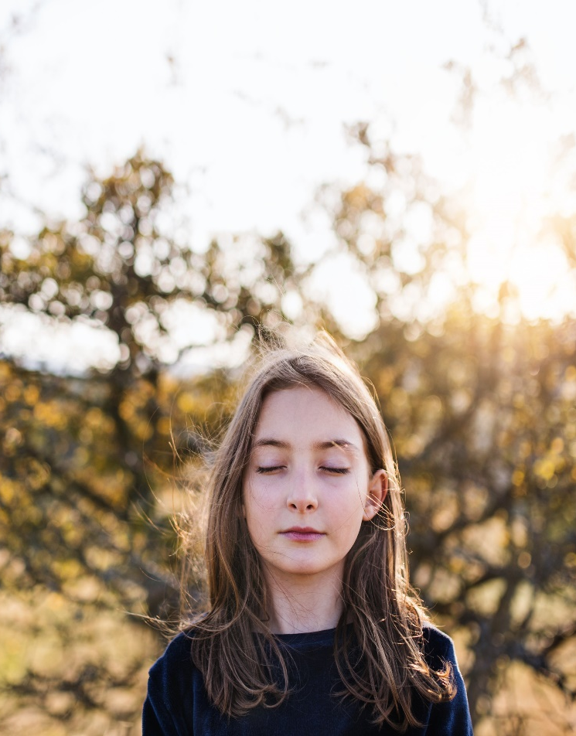
SINTOMI della violenza subita
Tristezza, pianto, isolamento, evitare il contatto con gli altri.
Indifferenza, rassegnazione
Stanchezza costante e mancanza di energia
Pensiero critico su se stessi
Parlare di morte
Tensioni, aggressività, autolesionismo
Paure che limitano il funzionamento quotidiano
Soppressione dell'appetito o abbuffate
Disturbi psicosomatici: ad esempio, mal di testa, respiro affannoso, dolori addominali.
Difficoltà di concentrazione, memoria

Slide 59
Un bambino che ha subito un improvviso peggioramento nell'apprendimento e nel comportamento...
Può essere vittima della violenza dei coetanei (bullismo, cyberbullismo)
Sta vivendo delle difficoltà a casa (divorzio dei genitori, perdita del lavoro di un genitore, morte di un nonno, di un animale domestico, amore non corrisposto)
Può soffrire di depressione
Oppure vuole attirare l'attenzione dei genitori

Slide 60
Come parlare con il bullo?
Il bullismo è un comportamento sbagliato, il che significa che deve essere fermato, ma non significa che un bambino che si comporta in questo modo sia una persona cattiva.
È giusto separare la persona e il comportamento in modo che il bambino mantenga la sua autostima.
È molto più efficace far capire al bambino che il suo comportamento è inaccettabile e spiegare il suo impatto sugli altri.

Slide 61
Come aiutare un bambino vittima di bullismo?
È importante capire la sua prospettiva e apprezzare il fatto che lui/lei sia aperto/a al dialogo. Se la vittima incontra comprensione durante il primo contatto, sarà più facile per lui/lei continuare la conversazione.
In caso di negazione o banalizzazione da parte di un adulto, il processo di risoluzione del problema si interrompe.

Slide 62
Come aiutare un bambino vittima di bullismo?
Rassicurate il bambino che non è colpa sua e che lo affronterete insieme.
Chiedete i bisogni. Chiedete a vostro figlio di cosa ha più bisogno in questo momento.
Informate la scuola. Il bambino potrebbe avere paura di parlare dei problemi agli insegnanti.
Occupatevi della sicurezza. Se vostro figlio si è fatto male, non lasciate che accada di nuovo. La scuola ha il dovere legale di proteggere vostro figlio e deve collaborare con voi per farlo.

Slide 63
Rivolgetevi a uno specialista. Se vostro figlio è ansioso o molto spaventato e ritenete che il bullismo abbia seriamente compromesso la sua salute emotiva, rivolgetevi a uno psicologo.
Quanto migliore è la considerazione che il bambino ha di se stesso, tanto minore è la probabilità che il bullismo riduca gravemente la sua autostima. Incoraggiate le attività extrascolastiche che fanno emergere il meglio di vostro figlio. Mostrate il vostro apprezzamento.
Offrite a vostro figlio l'opportunità di incontrare amici al di fuori della scuola per aiutarlo a costruire un forte sistema di sostegno. Cercate di contattare i genitori del quartiere, della comunità locale, dei luoghi in cui si svolgono attività extrascolastiche. Quanto più spesso il bambino esercita le abilità sociali in un ambiente sicuro, tanto meglio sarà per lui.

Slide 64
Come incoraggiare vostro figlio a trovare una soluzione?
Aiutate il bambino a capire quale può essere il risultato delle sue parole e delle sue azioni. "Cosa pensi di poter dire la prossima volta che qualcuno ti fa questo? Cosa pensi possa funzionare?
Per esempio, a vostro figlio potrebbe venire l'idea di dire all'aggressore: "Lasciami in pace, idiota". Allora, invece di dire a vostro figlio: "È una cattiva idea", dite: "Cosa pensi che succederà se fai questo? Come può essere d'aiuto?".
Fategli capire che il bullismo può aggravarsi se si ricorre all'attacco, all'appellativo o alla ritorsione.
Il bambino potrebbe dire: "Potrei allontanarmi da quella persona, ignorarla". Potete suggerirgli di allontanarsi la prima volta e come poter agire se ignorare non funziona.
È anche importante porre a vostro figlio la seguente domanda: "Cosa ti farà sentire meglio in questa situazione?". Ma assicuratevi di non essere voi a proporre la soluzione. È importante che il bambino senta di essere lui a risolvere il problema sperimentando diverse strategie.

Slide 65
E se è vostro figlio/a il bullo/a?
Fase 1. Gestite le vostre reazioni e fatevi spiegare bene i fatti
Cercate di mantenere la calma, anche se è difficile ascoltare ciò che gli altri dicono di vostro figlio.
Ringraziate il genitore o l'insegnante per avervi informato e dite che prendete la cosa molto sul serio e che farete tutto il possibile per fermare questo comportamento.
Fase 2. Parlare con vostro figlio
Cercate di mantenere la calma e il controllo. Dite a vostro figlio che siete stati informati da un insegnante/altro genitore e che avete bisogno di sapere cosa è successo. Se si rimane calmi e disponibili, si possono ascoltare molte più cose. Evitate di usare minacce o di suscitare sensi di colpa.
Spiegate che qualsiasi cosa sia successa aiuterete il bambino a superarla. Chiedete a vostro figlio: Sai di cosa stanno parlando? Qual è la sua prospettiva? Perché pensi che il tuo compagno di classe la veda diversamente? Come ti sentiresti se lui o lei ti facesse questo?
Fate capire chiaramente a vostro figlio che il bullismo è inaccettabile e che deve cessare.

Slide 66
Fase 3. Lavorare per risolvere la situazione
Prendetelo sul serio. Non ignorate il comportamento di vostro figlio con la scusa del "solo per questa volta": non passerà. Anche se non siete preoccupati per gli effetti a lungo termine su vostro figlio, un altro bambino viene danneggiato.
Sostenete la politica anti-bullismo della scuola. Scoprite qual è il loro approccio al bullismo. Parlate con l'insegnante consulente. Dite che volete avere contatti regolari per sapere come sta vostro figlio.
Cercate di capire cosa ha portato a questo fenomeno. Pensate alle possibili ragioni per cui vostro figlio si comporta in questo modo.
Pensate a cosa sta succedendo a casa - fate una "revisione" della vostra famiglia.
- Il bambino è preoccupato per qualche problema a casa (la morte di un animale domestico, un trasloco, un litigio tra genitori o una separazione)?
- Qualcuno in casa maltratta il bambino (mentalmente o fisicamente) (genitore, familiare o altro adulto)?
- È geloso del fratello o della sorella?
- Come assicurate a vostro figlio il vostro amore e mostrate interesse per la sua vita?

Slide 67
Errori commessi dai genitori di bambini autori di violenza
Cercano qualcun altro da incolpare: "Non l'ha imparato a casa. Deve essere colpa della scuola!".
Sminuiscono il comportamento dicendo: "Sono solo conflitti tra ragazzi". Lo supereranno...
Dicono: "Conosco mio figlio e non lo farebbe mai!". Non è detto che si sappia "chi" è il proprio figlio tra i suoi coetanei.
Contattano direttamente i genitori della presunta vittima: questo non fa che aggravare il problema.

